Slide 1
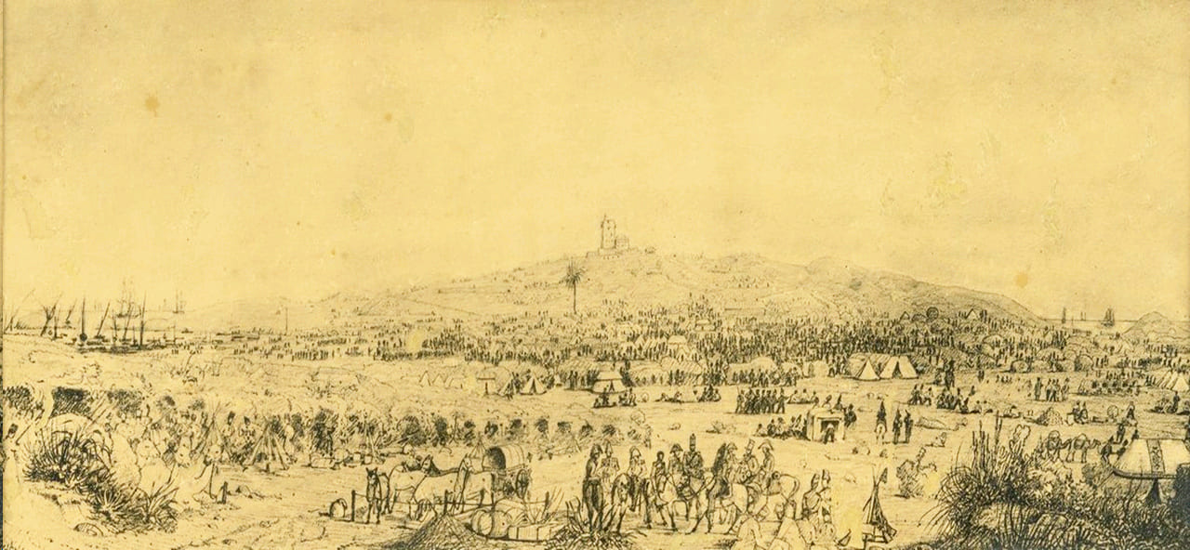
الحملة الفرنسية على الجزائر 1830 : عوامل النجاح

Slide 2
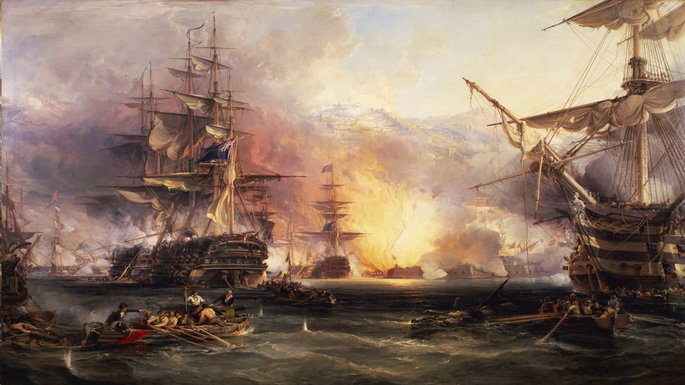
تضعضع القوة البحرية الجزائرية
حملة اكسموت ـ فان كابلن (1816)

Slide 3
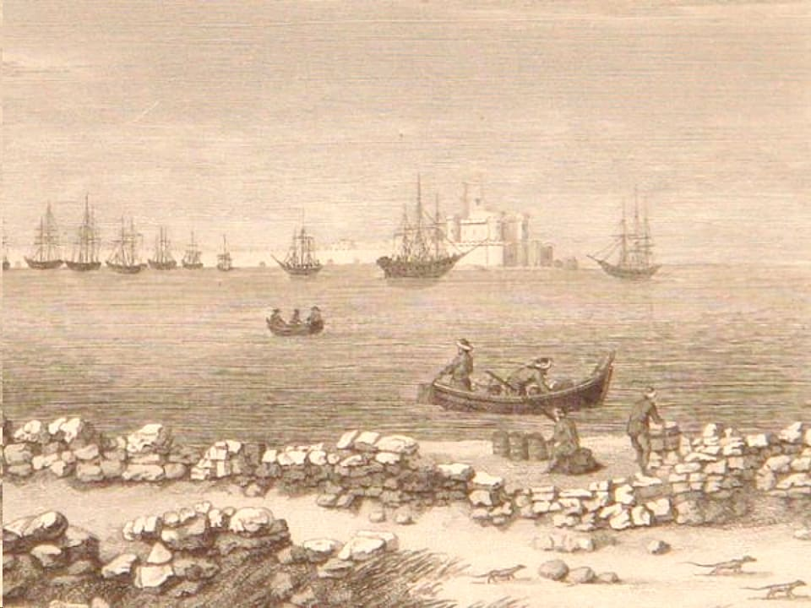
توجّه أكبر قطعتين من البحرية الجزائرية إلى مصر وحصارهما في ميناء الإسكندرية
← لقد كان غياب البارجتين "مفتاح الجهاد" و"رهبة إسكندر" إحدى أبرز أسباب نتيجة معركة يوم المولد (المولود) غير الراجحة بين قطع البحرية الجزائرية المتبقية وعمارة الحصار الفرنسية الأولى في أكتوبر 1827م

Slide 4
النجاح النسبي للحصار البحري، ولا سيّما من قبل العمارة الفرنسية الثانية

Slide 5
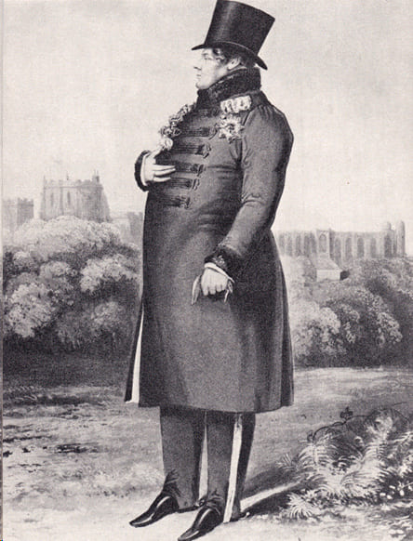
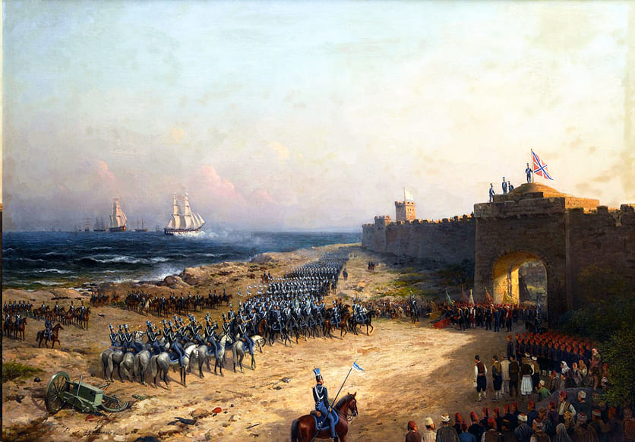
الظرف الدولي المؤات
مرض وموت ملك إنكلترا جورج الرابع (26 يونيو 1830)، الذي شلّ ردّ فعل حكومة ولينغتون تجاه الحملة
الحرب الروسية العثمانية (1828-1829)، الّتي رأت القوّات القيصرية تصل إلى أدرنه، وتضع إسطنبول تحت التهديد

Slide 6
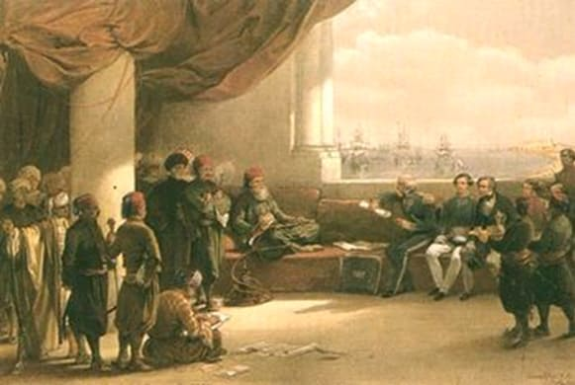
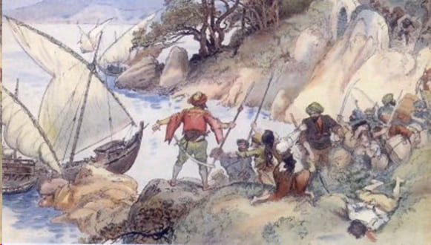
النشاط الدبلوماسي الفرنسي المكثّف
محاولات إقحام محمّد علي باشا في الحملة
تحييد نشاط بريطانيا العظمى والباب العالي
كسب التأييد الأوروبي بحجّة القضاء على القرصنة

Slide 7
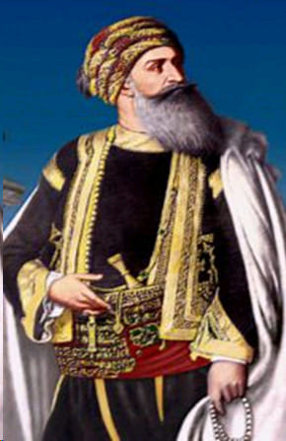
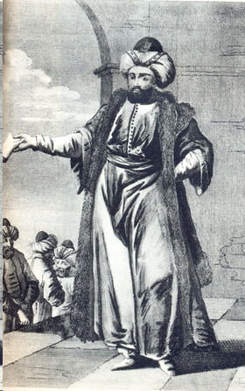
تواطؤ باي تونس حسين مع الفرنسيين
← الحرب الجزائرية التونسية (1806-1821)، الّتي ابتدرها حمّودة باشا (الصورة على اليمين) للتخلّص من التبعية للجزائر

Slide 8
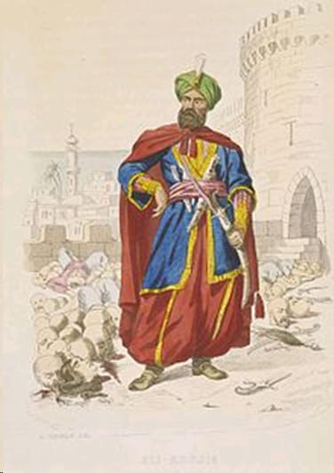
تراجع مستوى القوات النظامية الجزائرية
تقتيل مئات الإنكشارية على يد الداي علي خوجة (1817)
تناقص عدد المجنّدين الأتراك العثمانيين خلال السنوات الأخيرة
اعتماد العسكر النظامي الجديد بدل الجند الإنكشاري (1828)

Slide 9
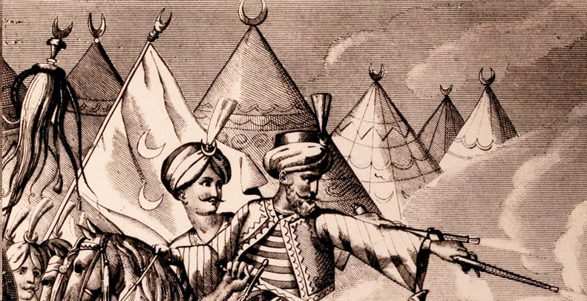
عزل يحي آغا عن قيادة الجيش و تولية إبراهيم آغا، صهر الداي، الأقل خبرة محلّه (1828)
← إخفاق نسبي للقيادة العسكرية الجزائرية في
مواجهة تحدّيات الزحف الفرنسي باتّجاه العاصمة

Slide 10
إهمال الداي حسين انشاء استحكامات دفاعية عند سيدي فرج، ما عدا طبّانة صغيرة (أسفل يمين الصورة) مزوّدة بثلاثة عشر مدفعًا

Slide 11
ضعف تسليح الجيش الجزائري (قلّة قطع مدفعية الميدان)

Slide 12
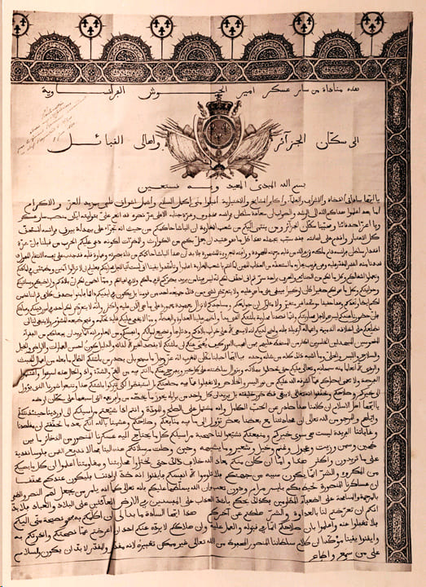
الحملة الدعائية الفرنسية
توزيع البيانات التضليلية الموجّهة للأهالي والأعيان الجزائريين
شبكة العملاء والجواسيس

Slide 13
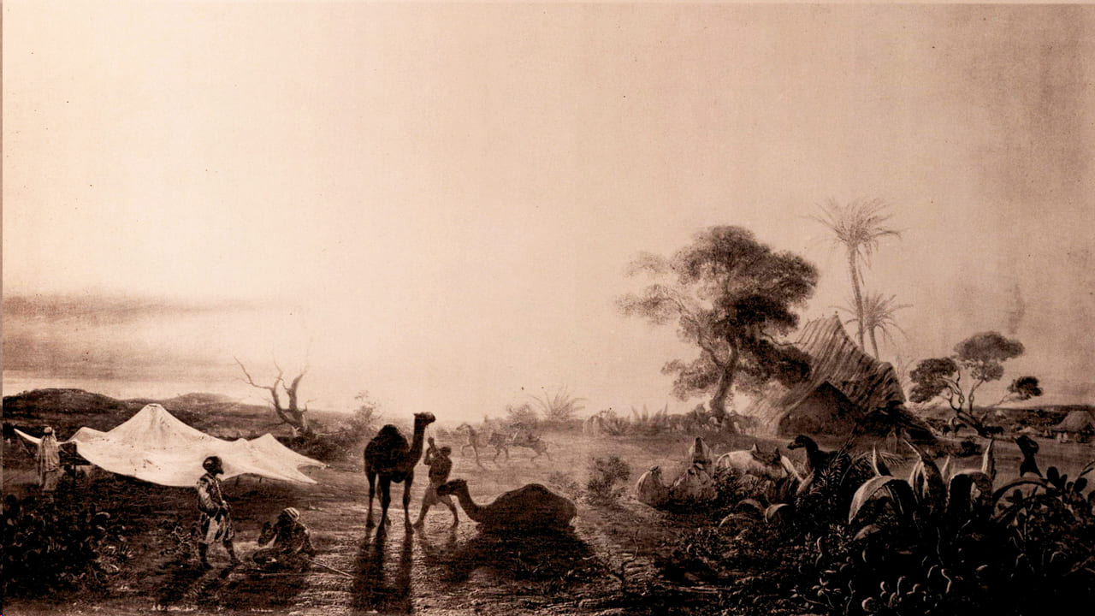
تصدّع الجبهة الداخلية
مؤامرة سيدي بن نور ضدّ الداي حسين المجهضة
فشل "التعبئة العامّة"
قضية حزّ رأس الزواوي
انقسام سكّان العاصمة بعد سقوط برج مولاي حسن

Slide 14
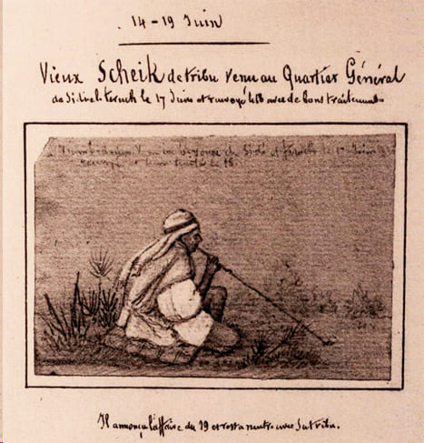
الخيانات المتعدّدة الّتي كشفت للفرنسيين خطة واستعدادات القيادة الجزائرية عشية معركة اسطه والي

Slide 15
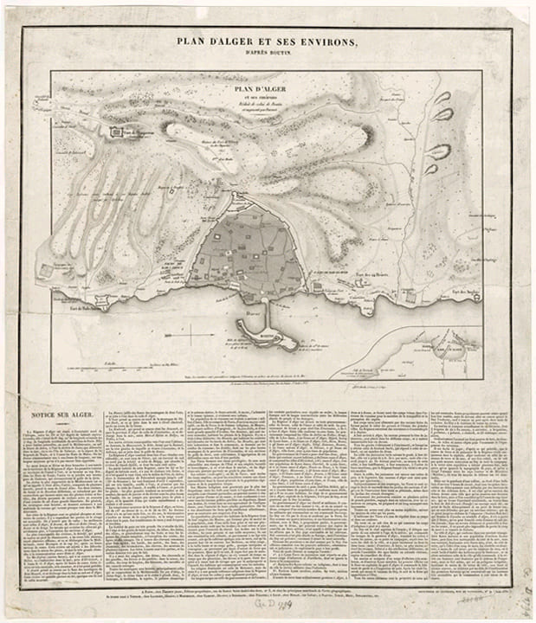
خطّة بوتان الحربية المحكمة الّتي اتّبعتها القيادة الفرنسية بحذافيرها
- اختيار نقطة الإنزال
ـ مسار الحملة
ـ تطويق المدينة برًّا وبحرًا

Slide 16
تفوّق الحملة الفرنسية في العدد (37000 جندي فرنسي مقابل أقلّ من 14000 "جزائري" من القوّات النظامية وشبه النظامية) والعدّة (أسطول ضخم ـ سلاح وعتاد حربي حديث)

